Slide 1


ConvNet 학습 시각화
5.4

Slide 2

시각화의 종류
2
1
3
필터
중간층 출력
히트맵

Slide 3

5.4 컨브넷 학습 시각화
I. 중간층 활성화
수직적
[사장]
[부장]
[과장]
[대리]
[사원]

Slide 4
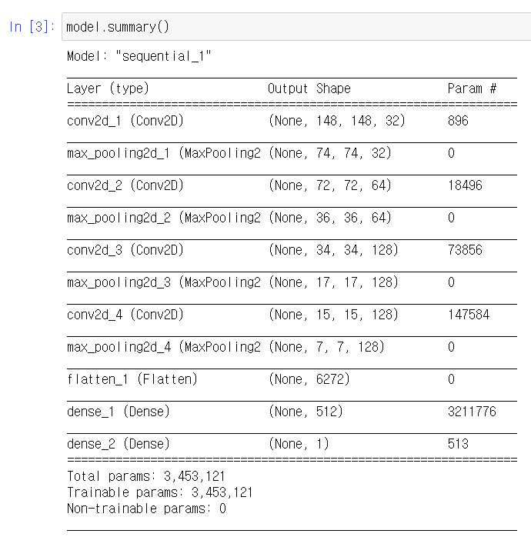
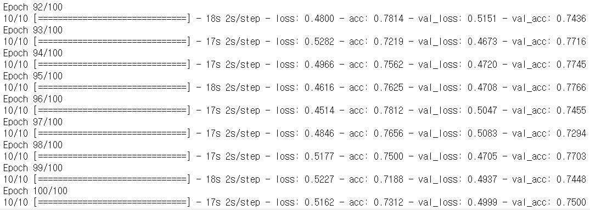
5.4 컨브넷 학습 시각화
코드 설명
Conv+
Pool
Conv+
Pool
Conv+
Pool
Conv+
Pool
Flatten
Dropout
Dense
Dense

Slide 5
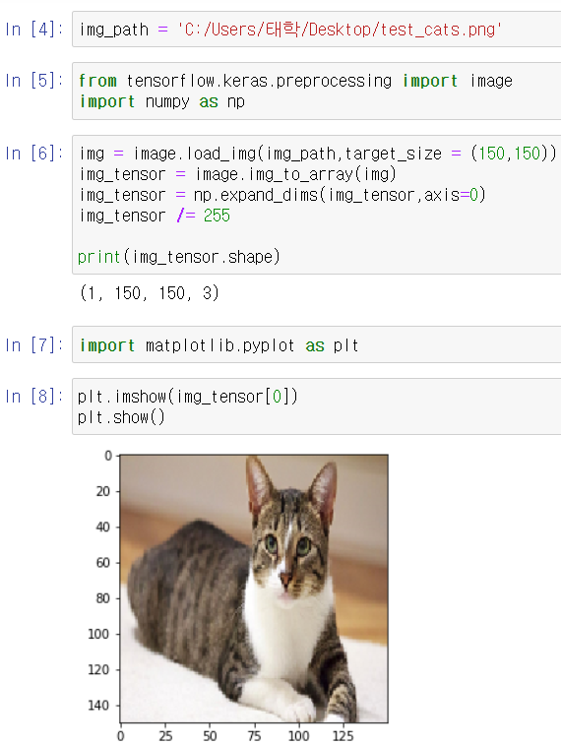
5.4 컨브넷 학습 시각화
코드 설명
이미지 불러오기
패키지 불러오기 - image
이미지 전처리하기
패키지 불러오기 - plt
불러온 이미지 확인

Slide 6
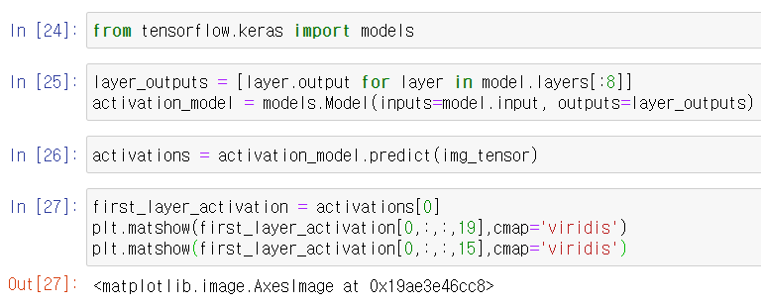
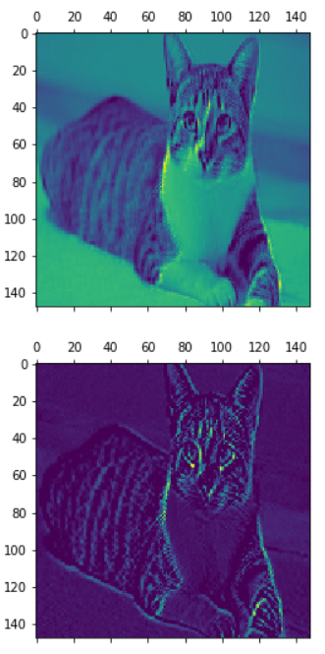
5.4 컨브넷 학습 시각화
코드 설명
패키지 불러오기 - models
8개 층(High) 출력
Numpy list 반환
채널 :: 20번 & 16번

Slide 7
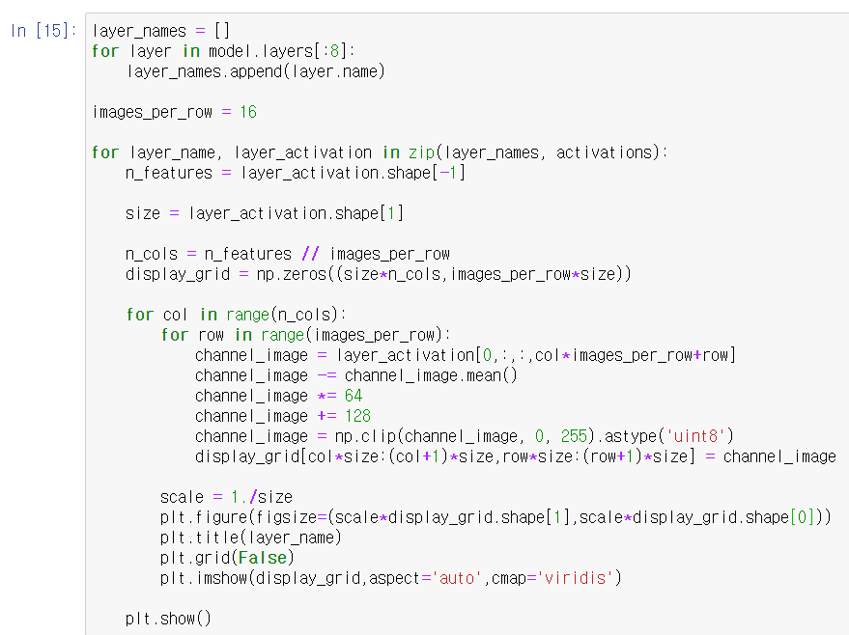
5.4 컨브넷 학습 시각화
코드 설명
layer_names
+1
그래프 제목 :: 층 이름
특성 맵 그리기
activations
+1
그리드에 활성화 채우기

Slide 8
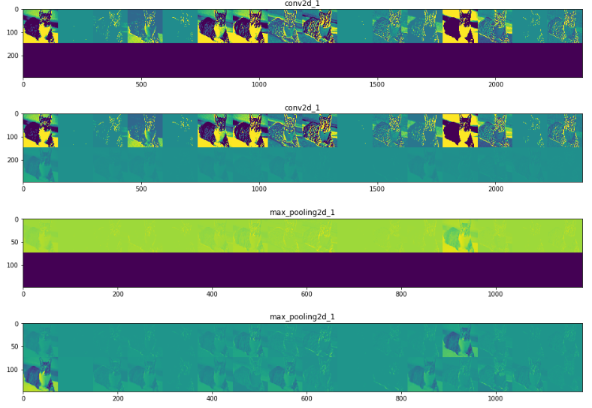
5.4 컨브넷 학습 시각화

Slide 9
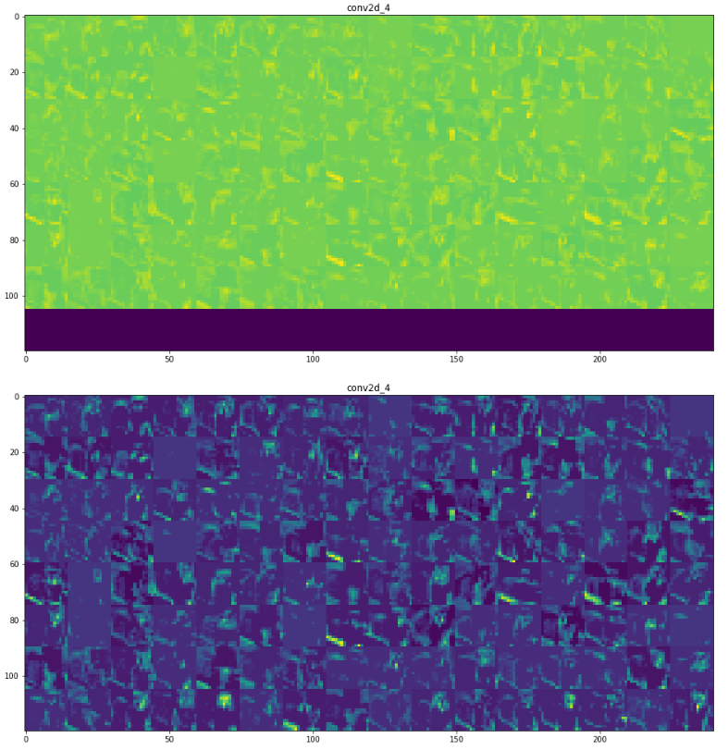
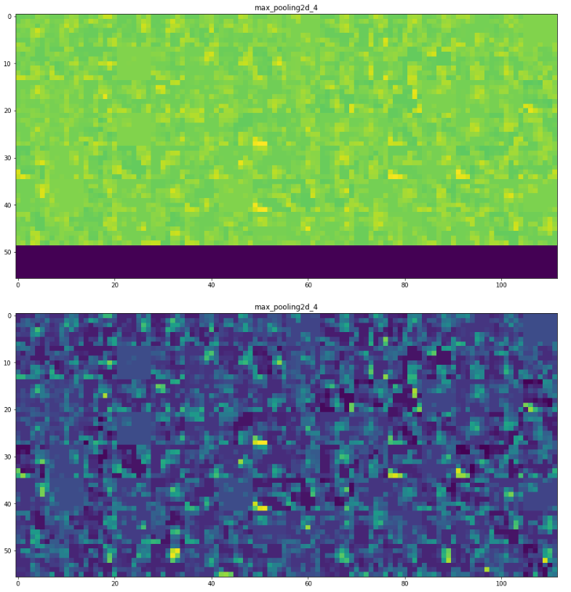
5.4 컨브넷 학습 시각화

Slide 10
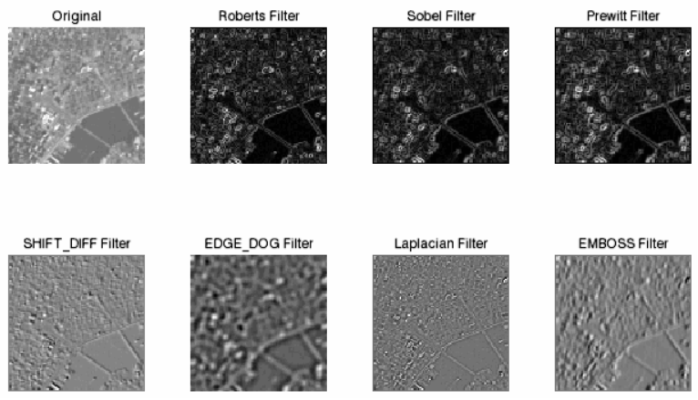
5.4 컨브넷 학습 시각화
II. 필터
수평적
사원I : 사원II : 사원III

Slide 11
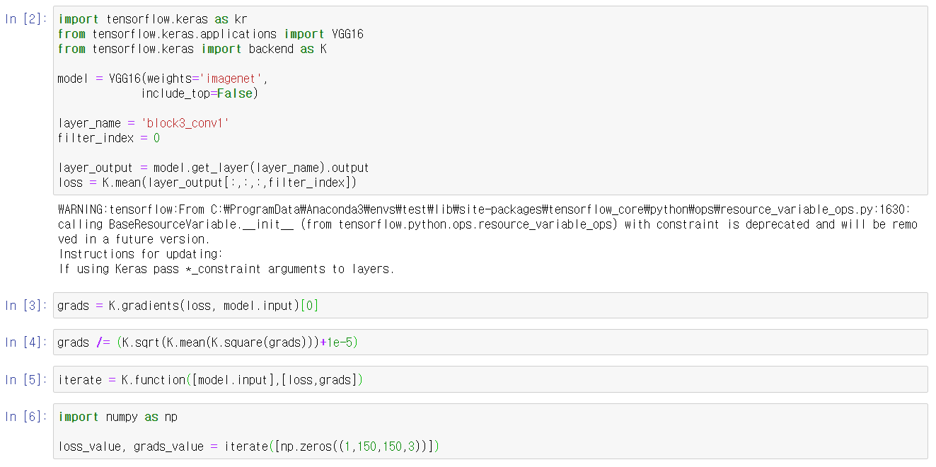
5.4 컨브넷 학습 시각화
코드 설명
0번필터(평균) -> 손실값으로 사용
그래디언트 계산 – 경사상승법 준비
정규화 – 안정적 경사상승법
계산함수 형태정의

Slide 12
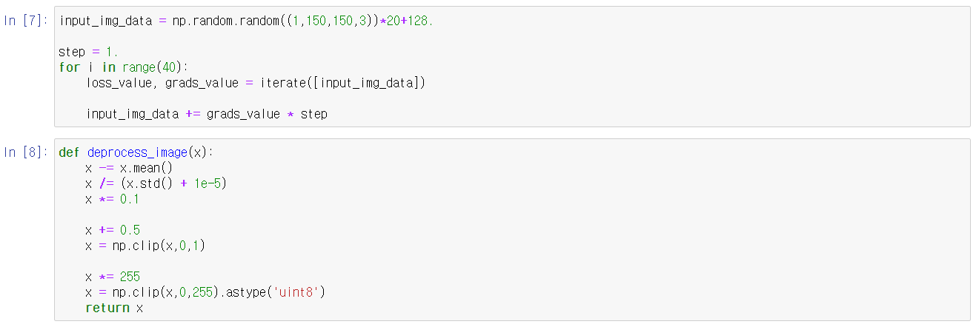
5.4 컨브넷 학습 시각화
코드 설명
노이즈 있는 회색조 이미지
텐서 -> 이미지 :: 함수

Slide 13
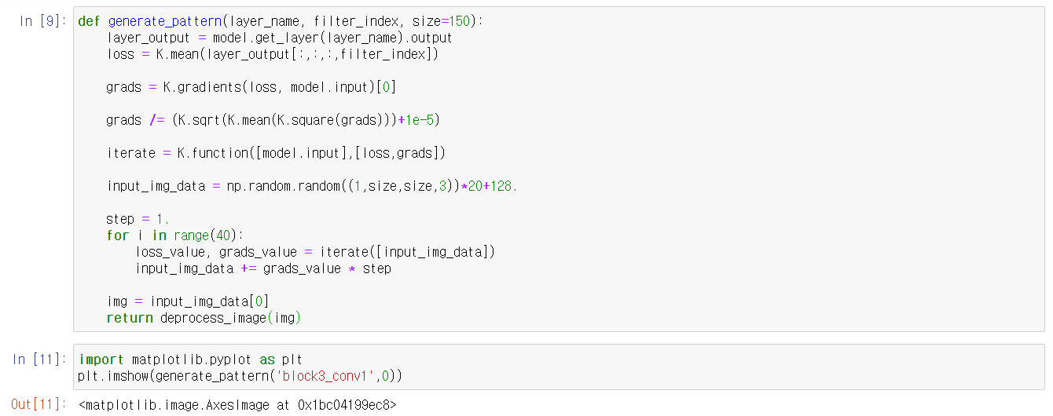
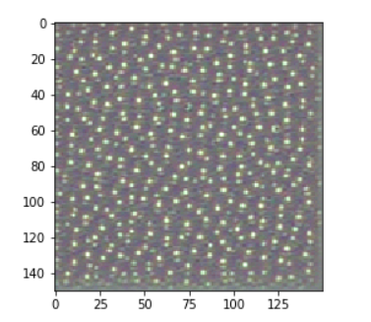
5.4 컨브넷 학습 시각화
코드 설명

Slide 14
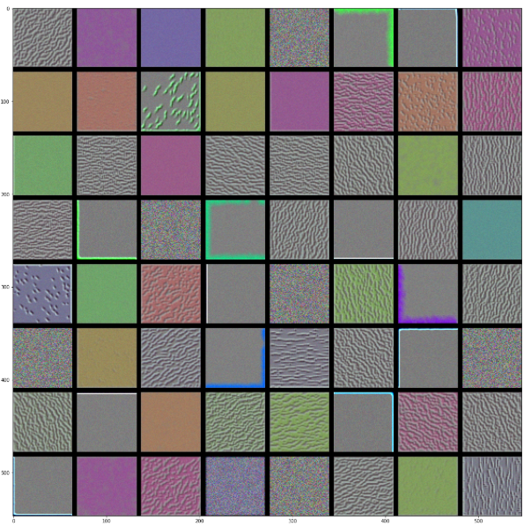
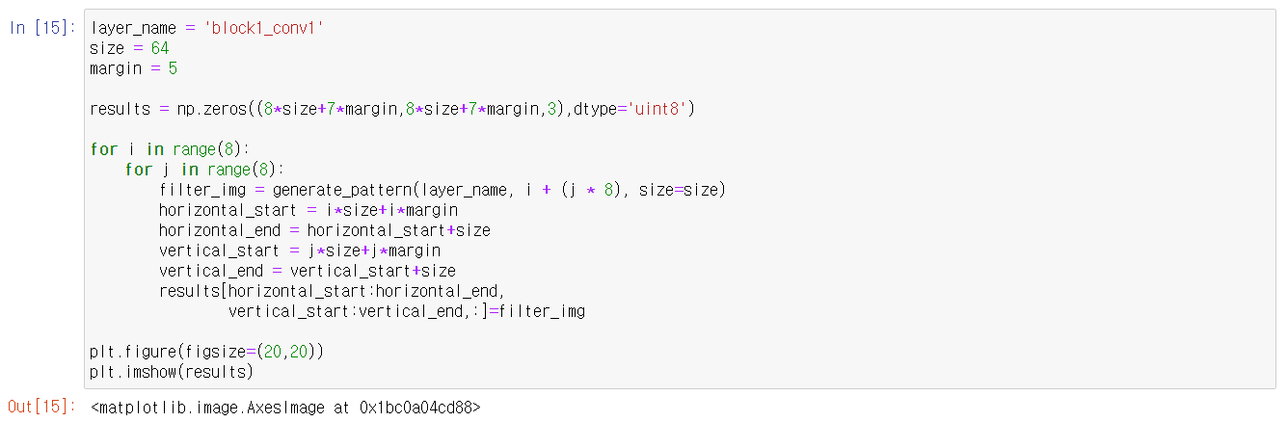
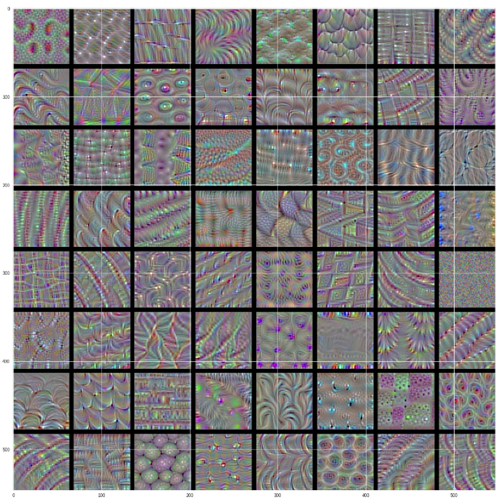
5.4 컨브넷 학습 시각화
코드 설명

Slide 15


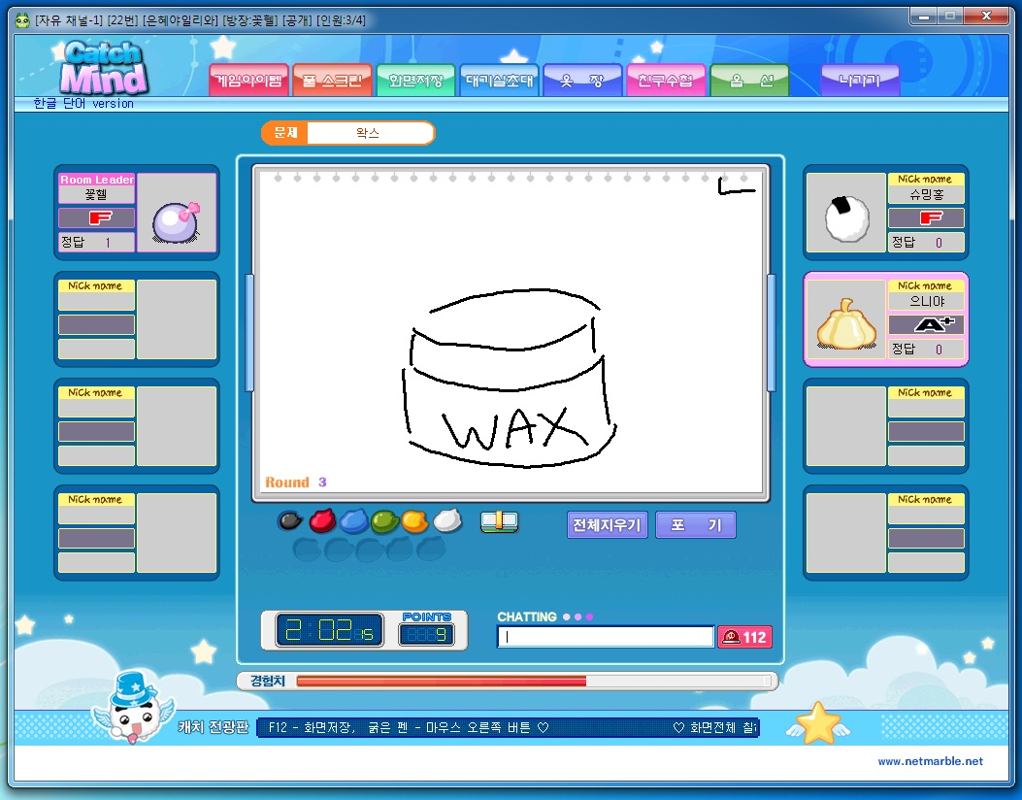
5.4 컨브넷 학습 시각화
III. 히트맵
핵심 = 가장 큰 특징 잡아내기

Slide 16
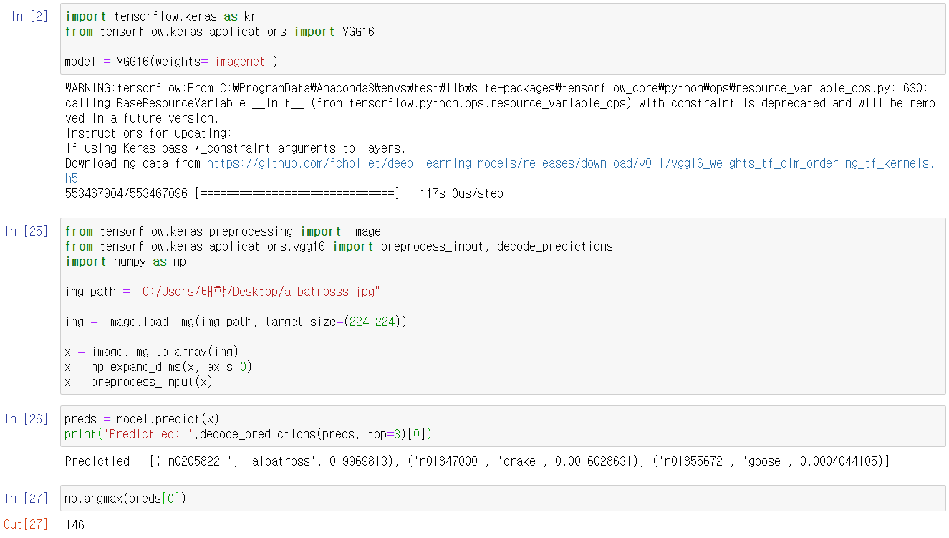
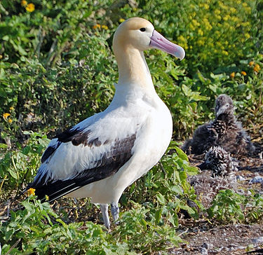
5.4 컨브넷 학습 시각화
코드 설명

Slide 17
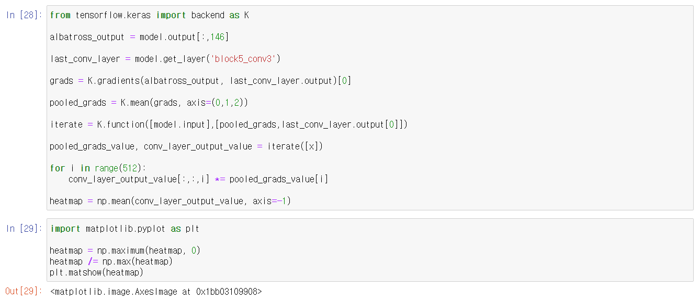
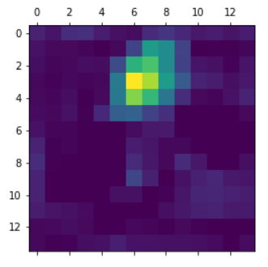
5.4 컨브넷 학습 시각화
코드 설명

Slide 18
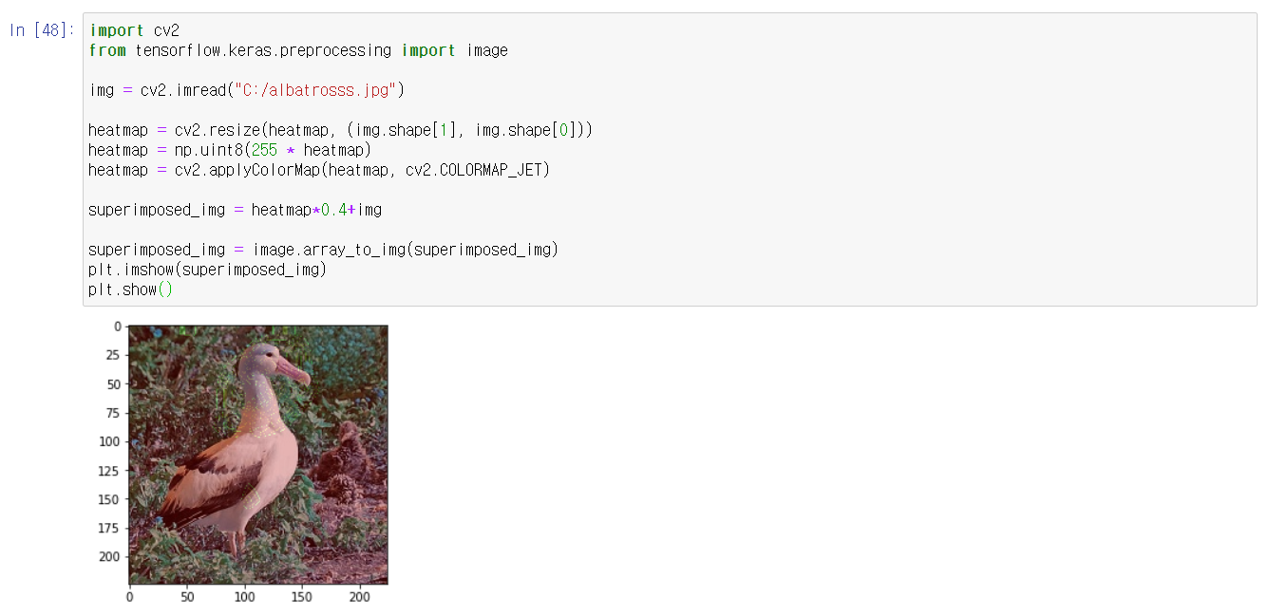
5.4 컨브넷 학습 시각화
코드 설명

Slide 19
ConvNet을 통한 시퀀스처리
6.4

Slide 20
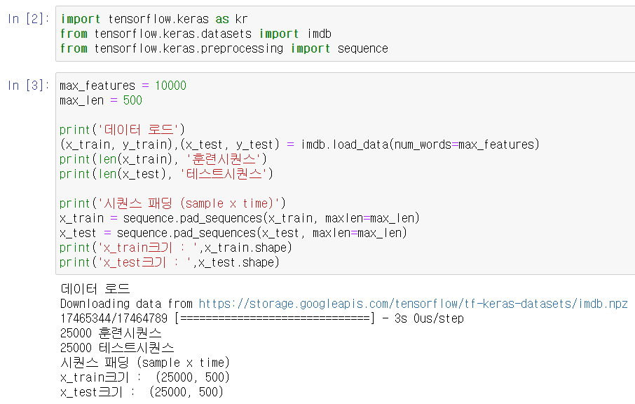
6.4 컨브넷을 사용한 시퀀스처리
코드 설명

Slide 21
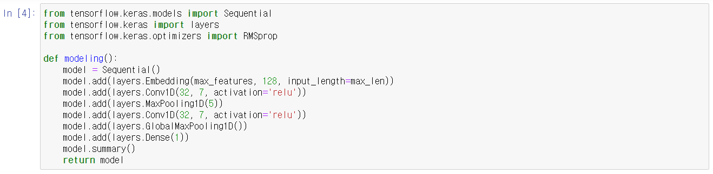
6.4 컨브넷을 사용한 시퀀스처리
코드 설명

Slide 22
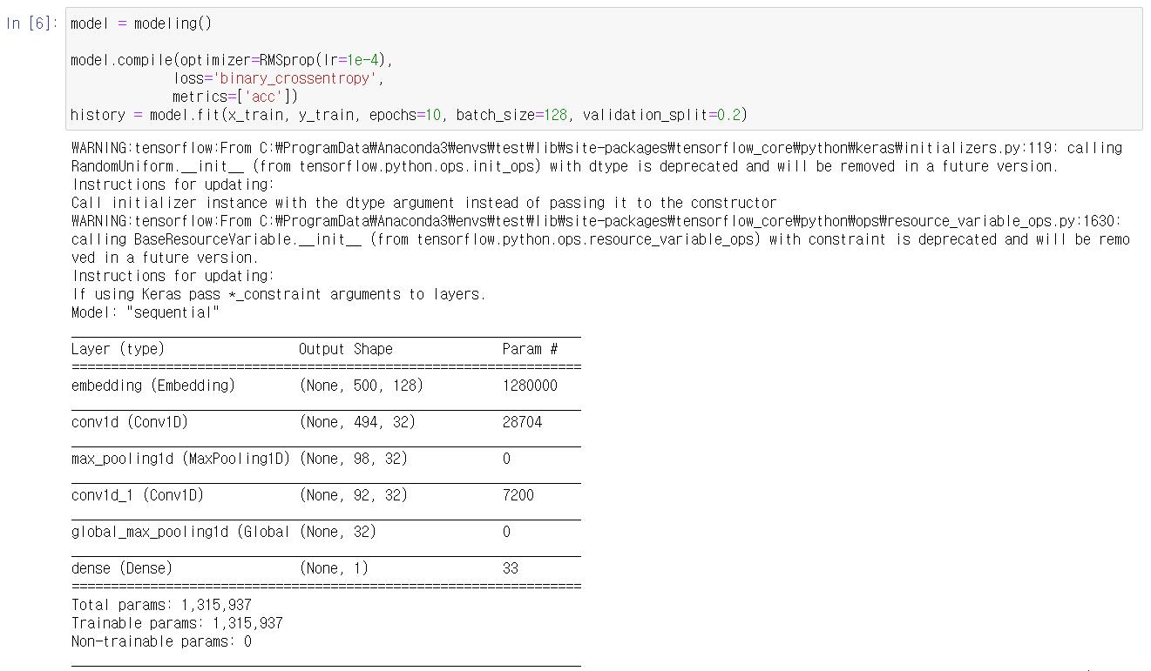
6.4 컨브넷을 사용한 시퀀스처리
코드 설명

Slide 23
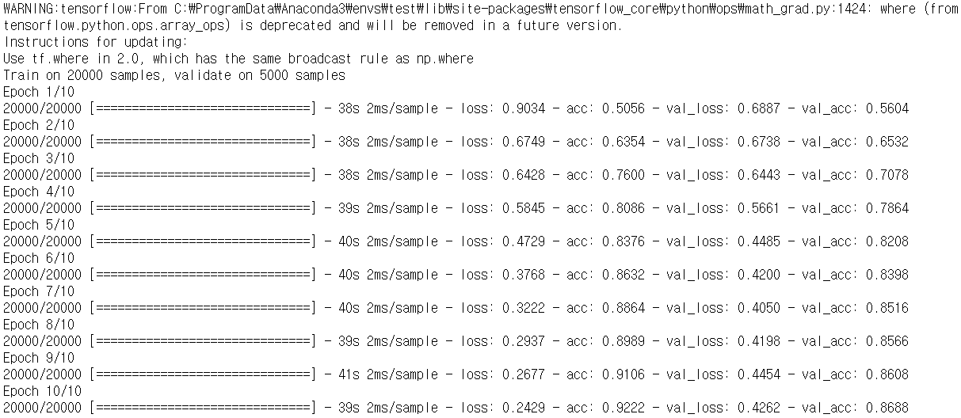
6.4 컨브넷을 사용한 시퀀스처리
코드 설명

Slide 24
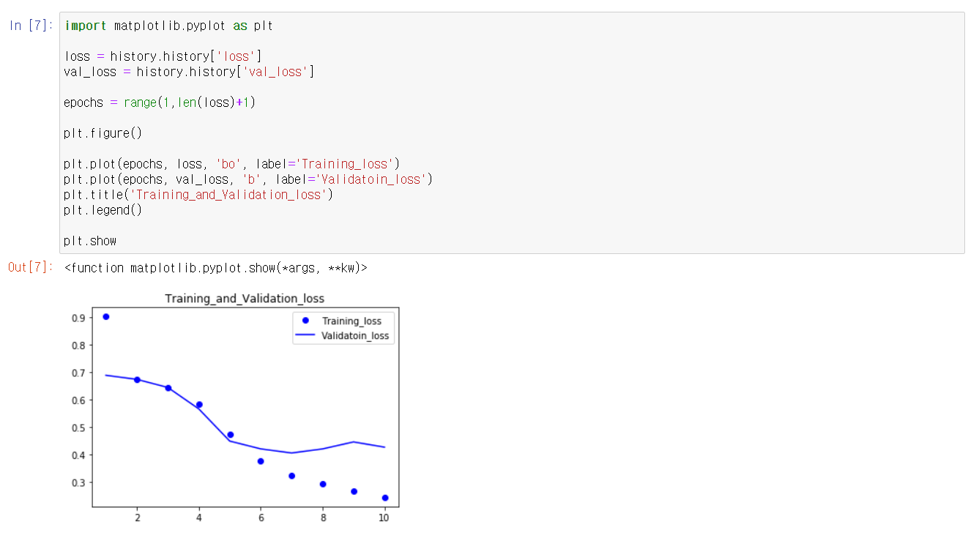
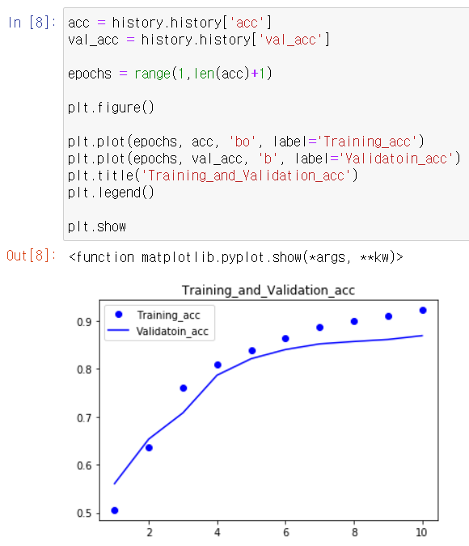
6.4 컨브넷을 사용한 시퀀스처리
코드 설명

Slide 25
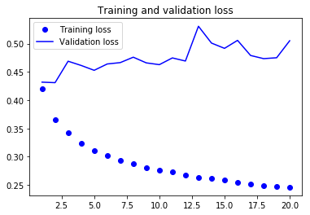
하지만,
6.4 컨브넷을 사용한 시퀀스처리
코드 설명

Slide 26
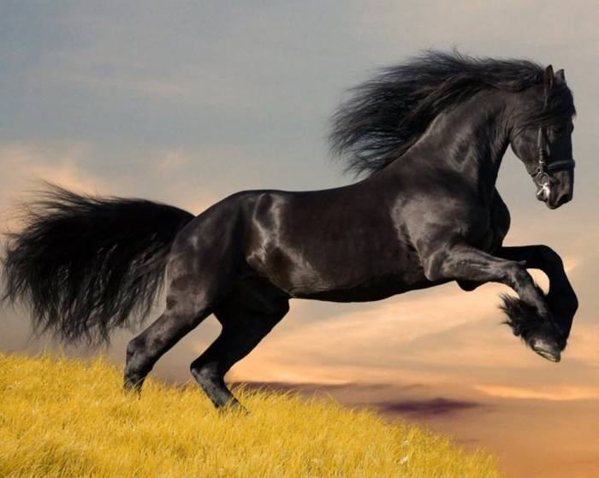
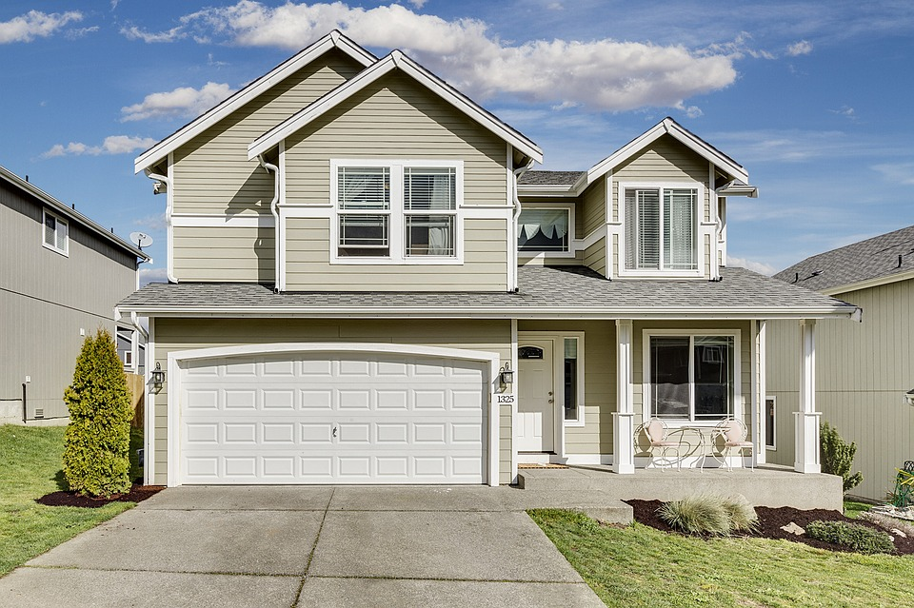
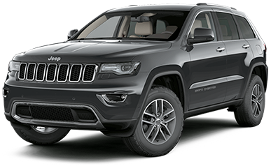
6.4 컨브넷을 사용한 시퀀스처리
코드 설명
속력
수용력

Slide 27
6.4 컨브넷을 사용한 시퀀스처리
코드 설명
RNN
경량성
1D_ConvNet
전처리 된 시퀀스
정확성
RNN
CNN
짧
짧
짧
1D CNN
긴 시퀀스

Slide 28
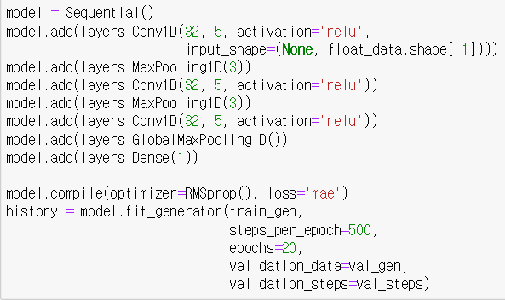
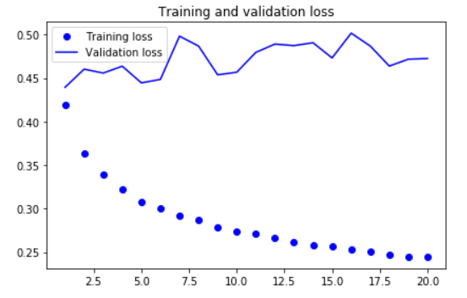
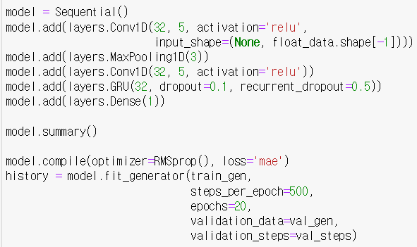
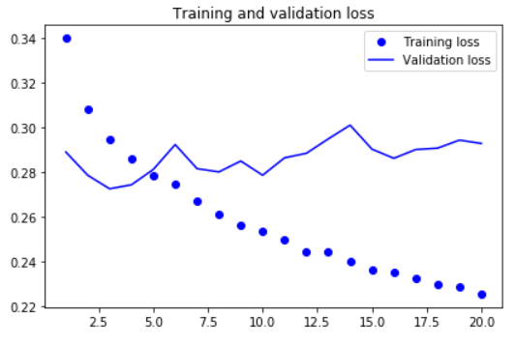
6.4 컨브넷을 사용한 시퀀스처리

Slide 29
END

